Slide 1

bīng
冰 花
课前预习方案
1、冰花在哪里?
2、冰花是什么样的?
3、冰花是从哪儿来的?

Slide 2
tóng qīng chén xǐng kàn jian
小 童 清 晨 醒 来，看 见
bō li chuāng jiē duǒ duǒ jīng
玻 璃 窗 上 结 了 一 朵 朵 晶
liàng bīng
亮 的 冰 花。

Slide 3
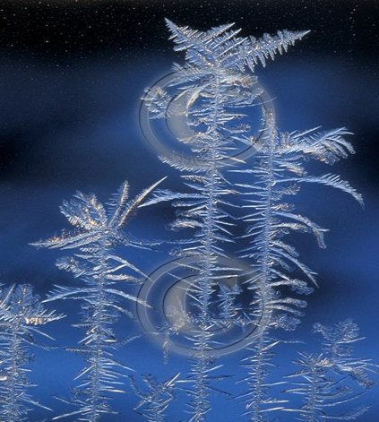
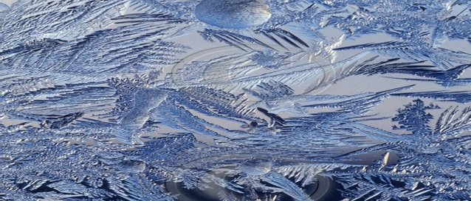
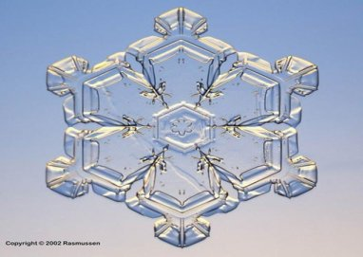
晶亮
光亮
（晶亮的）冰花
透明

Slide 4
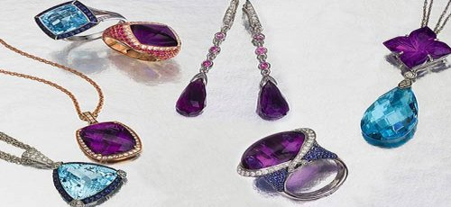
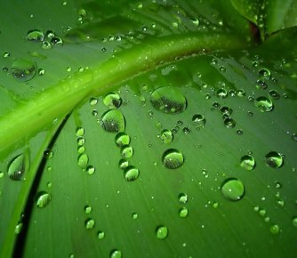
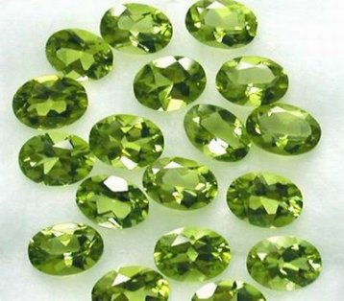

晶亮的( )
宝石
雨滴
冰花像( )一样晶亮.
星星

Slide 5
tóng qīng chén xǐng kàn jian
小 童 清 晨 醒 来，看 见
bō li chuāng jiē duǒ duǒ jīng
玻 璃 窗 上 结 了 一 朵 朵 晶
liàng bīng
亮 的 冰 花。

Slide 6
tā jīng qí de hǎn zhe mā ma
他惊奇地喊着：“妈 妈，
qiáo bō li chuāng kāi
你瞧，玻 璃 窗 上 开 花 了！”

Slide 7
冰花是什么样子的？
ā zhēn piào liang tā xiàng kuān
啊，真 漂 亮！它 像 宽
shù xiàng róu nèn
大 的 树 叶，像 柔 嫩 的 小
cǎo xiàng fēng mǎn mǔ dān shù
草 ，像 丰 满 的 牡 丹，一 束
shù duǒ duǒ jīng liàng jié
束，一 朵 朵，晶 亮，洁白。

Slide 8

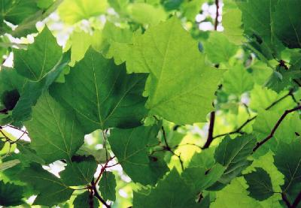
冰花像（ 宽大的树叶 ）。
我有一（ ）的树叶.

Slide 9
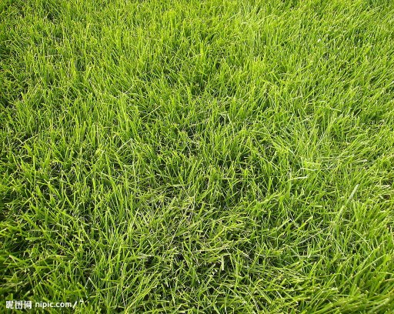
?考考你
碧绿 柔嫩
冰花像( )的小草.
绿油油的小草
碧绿的 小草
柔嫩的 小草

Slide 10
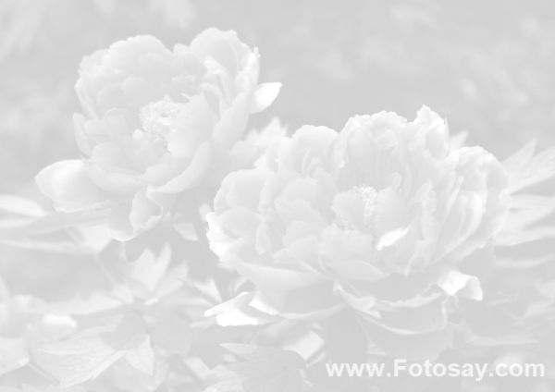
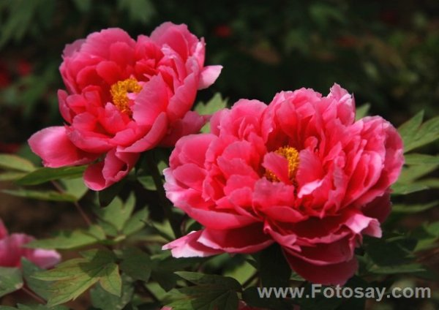
冰花像(丰满的牡丹 ).
丰满
粮仓丰满
羽翼丰满
体态丰满
体形丰满

Slide 11
ā zhēn piào liang tā xiàng kuān
啊，真 漂 亮！它 像 宽
shù xiàng róu nèn
大 的 树 叶，像 柔 嫩 的 小
cǎo xiàng fēng mǎn mǔ dān shù
草 ，像 丰 满 的 牡 丹，一 束
shù duǒ duǒ jīng liàng jié
束，一 朵 朵，晶 亮，洁白。

Slide 12
啊，冰花的形状可真多！
它像( 宽大的树叶 ),像( 柔
嫩的小草 ),像( 丰满的牡丹 ),
zī tài
真是（千姿百态）。

Slide 13
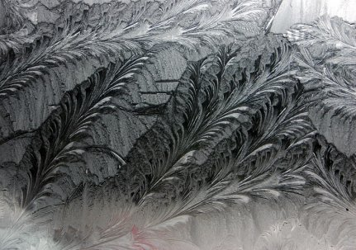
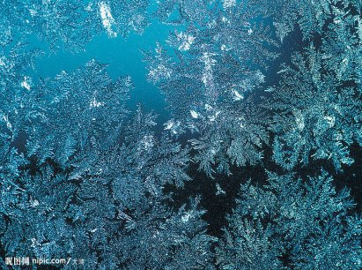
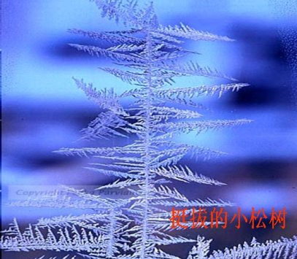
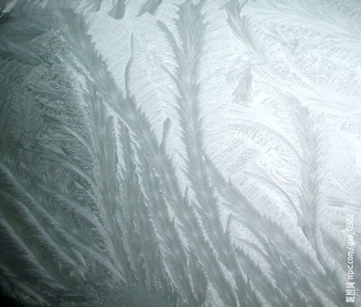
柔嫩的水草
丰满的羽毛
茂密的树林
舞动的海草

Slide 14
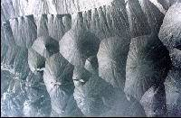
冰花的形状可真多！它像( ),像( ),
像( ),真是（ ）。

Slide 15
tóng mā ma zhè
小 童 问 妈 妈 ：“这 花
cóng nǎ mā ma xiào
是 从 哪 儿 来 的？”妈 妈 笑
xiào shuō dōng yé ye
了 笑 说：“是 冬 爷 爷 在 你
shuì jiào shí hòu sòng gěi
睡 觉 的 时 候 送 给 你 的。”

Slide 16
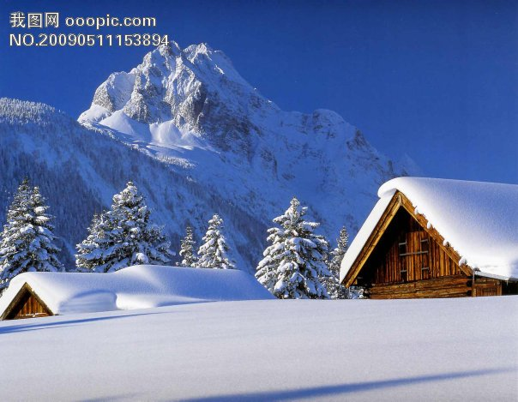
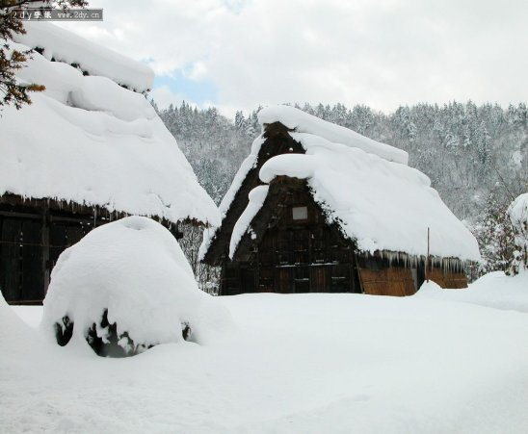
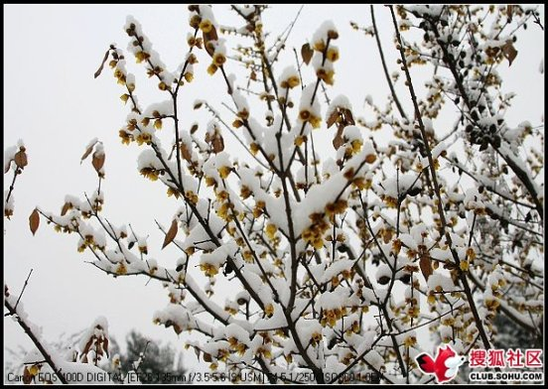
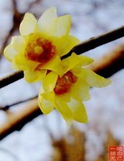
冬爷爷的礼物

Slide 17
读一读
鹅毛大雪 冰天雪地
là dòng
寒冬腊月 天寒地冻
ruì zhào
瑞 雪 兆 丰 年
chǐ
冰冻三尺，非一日之寒。

